Slide 1
XML文件格式理解与解析
曹金山
2021年07月12日

Slide 2
XML文件
<?xml version="1.0" encoding="UTF-8" ?>
<root name="ipsSosApp">
<input> <!--comments-->
<imageFiles>
<image>F:\00_Code\XmlTest\1.tif</image>
<image>F:\00_Code\XmlTest\2.tif</image>
<image>F:\00_Code\XmlTest\3.tif</image>
<image>F:\00_Code\XmlTest\4.tif</image>
</imageFiles>
<auxFile>F:\00_Code\XmlTest\1.rpb.aux.xml</auxFile>
<gcpFile>F:\00_Code\XmlTest\1.gcp</gcpFile>
<imageId>1</imageId>
</input>
<output>
<outDir>F:\00_Code\XmlTest</outDir>
<outCamFile>F:\00_Code\XmlTest\2.coef</outCamFile>
</output>
</root>

Slide 3
XML文件
int main(int argc, char* argv[])
{
string strOrderFile;
if (argc == 2)
{
strOrderFile = argv[1];
}
else
{
return 0;
}
//...
return 1;
}

Slide 4
XML文件
XML简介
XML文档结构
XML语法
XML编辑
XML读写

Slide 5
XML文件
什么是XML
XML是eXtensible Markup Language的缩写
XML是一种类似于HTML的标记语言
XML是用来描述数据、传输数据，而非显示数据的语言
XML的标签不是在XML中预定义的，必须自己定义标签
XML使用文档类型定义（DTD）或者模式（Schema）来描述数据
XML使用DTD或者Schema后就是自描述的语言

Slide 6
XML文件

Slide 7
XML文件
XML的特点
XML与平台无关，也独立于编程语言
XML是一个开放的标准，标签可以自定义，具有很好的扩展性
XML结构良好(well-formed)、可有效验证(valid)
XML便于数据承载和数据交换，尤其是在跨平台环境下的数据交换，优势明显
XML具有良好的自描述性，能够描述信息本身的含义甚至它们之间的关系
Notes:
传统文本文件读写，如果在文件开头或中间部门，加上或删除若干行，读取文件的代码需要重新改写
XML影响很小

Slide 8
XML文件
XML与HTML的区别
XML不是HTML的替代品，XML和HTML是两种不同用途的语言
XML是被设计用来描述数据的，重点是：什么是数据，如何存放数据
HTML是被设计用来显示数据的，重点是：如何显示数据
XML是一种跨平台的，与软硬件无关的、进行数据承载的语言
HTML可以看成是XML在WEB页面显示上的具体应用，即
HTML页面可以看成是XML文件

Slide 9
XML文件
XML简介
XML文档结构
XML语法
XML编辑
XML读写

Slide 10
XML文件
XML文档结构
XML文档主要有六种组成部分：
元素(Element)
属性(Attribute)
实体引用(Entity Reference)
注释(Comment)
CDATA块(CDATA Section)
处理指令(PI,Processing Instructions)
DTD(Document Type Definition)

Slide 11
XML文件
XML文档结构
<?xml version="1.0" encoding="UTF-8"?>
<Worldcup>
<!--下面是"字符引用"-->
<Group>&quot;2002年世界杯中国队所在C组情况&quot;
<TeamName ID="C1">巴西</TeamName>
<TeamName ID="C2">土耳其</TeamName>
<TeamName ID="C4">哥斯达黎加</TeamName>
</Group>
</Worldcup>

Slide 12
XML文件
XML文档结构

Slide 13
XML文件
XML文档结构
文档声明：
定义了XML文件的版本和使用的字符集，此例为1.0版，使用UTF-8字符集
<?xml version="1.0" encoding="UTF-8"?>
<Worldcup>
<!--下面是"字符引用"-->
<Group>&quot;2002年世界杯中国队所在C组情况&quot;
<TeamName ID="C1">巴西</TeamName>
<TeamName ID="C2">土耳其</TeamName>
<TeamName ID="C4">哥斯达黎加</TeamName>
</Group>
</Worldcup>

Slide 14
XML文件
XML文档结构
<?xml version="1.0" encoding="UTF-8"?>
<Worldcup>
<!--下面是"字符引用"-->
<Group>&quot;2002年世界杯中国队所在C组情况&quot;
<TeamName ID="C1">巴西</TeamName>
<TeamName ID="C2">土耳其</TeamName>
<TeamName ID="C4">哥斯达黎加</TeamName>
</Group>
</Worldcup>
元素：
XML文档的根元素<Worldcup>,也就是该文档树状结构的根节点
<Group>是其子元素

Slide 15
XML文件
XML文档结构
<?xml version="1.0" encoding="UTF-8"?>
<Worldcup>
<!--下面是"字符引用"-->
<Group>&quot;2002年世界杯中国队所在C组情况&quot;
<TeamName ID="C1">巴西</TeamName>
<!--
<TeamName ID="C2">土耳其</TeamName>
<TeamName ID="C4">哥斯达黎加</TeamName>-->
</Group>
</Worldcup>
<?xml version="1.0" encoding="UTF-8"?>
<Worldcup>
<!--下面是"字符引用"-->
<Group>&quot;2002年世界杯中国队所在C组情况&quot;
<TeamName ID="C1">巴西</TeamName>
<TeamName ID="C2">土耳其</TeamName>
<TeamName ID="C4">哥斯达黎加</TeamName>
</Group>
</Worldcup>
注释：
包含说明性文字

Slide 16
XML文件
XML文档结构
<?xml version="1.0" encoding="UTF-8"?>
<Worldcup>
<!--下面是"字符引用"-->
<Group>&quot;2002年世界杯中国队所在C组情况&quot;
<TeamName ID="C1">巴西</TeamName>
<TeamName ID="C2">土耳其</TeamName>
<TeamName ID="C4">哥斯达黎加</TeamName>
</Group>
</Worldcup>
实体引用：
使用了XML保留字符，&quot;

Slide 17
XML文件
元素(Element)
<?xml version="1.0" encoding="UTF-8"?>
<Worldcup>
<Group>&quot;2002年世界杯中国队所在C组情况&quot;
<TeamName ID="C1">巴西</TeamName>
</Group>
</Worldcup>
XML元素和标签是不同的：
标签(Tag)：XML能够自己定义标签，用尖括号进行限定，如：<Group>，标签分为起始标签、结束标签和空元素标签
元素(Element)：XML元素是整个文档的主要架构
元素本身可以是标签加上文字内容，或是元素内包含其他的元素
元素是一个完整的项目，包含标签（起始标签和结束标签）、属性、标签内文字内容

Slide 18
XML文件
标签命名规则
名称可以含字母(a-z,A-Z)、数字(0-9)及其他字符("."、"-"和"_")
名字开头必须是字母或下划线
名称不能以字符xml或者XML、Xml开始
名称不能包含空格
可使用任何名称，没有保留的字词
下面为非法字符：-Worldcup、2st、dollar$

Slide 19
XML文件
标签命名习惯
名称应当比较简短，如：<book_title>，而不是：<the_title_of_the_book>
避免"-"字符："first-name"，一些软件会认为你需要提取第一个单词
避免"."字符："first.name"，一些软件会认为"name"是对象"first"的属性
避免":"字符：冒号会被转换为命名空间来使用

Slide 20
XML文件
属性(Attribute)
在开始标签名称后，可以给标签加上属性，每一个属性都拥有属性名称和值，而且值需要使用引号括起，如：
<TeamName ID＝"C1">巴西</TeamName>
<TeamName>标签拥有ID属性，其值为C1

Slide 21
XML文件
实体引用(Entity Reference)
在XML中，一些字符拥有特殊的意义
如果你把字符"<"放在XML元素中，会发生错误，因为解析器会把它当作新元素的开始
<message>if salary <1000 then</message>
为了避免这个错误，可用一个实体引用来代替"<"字符，每一个实体引用都是由"&"开始，以";"结束：
<message>if salary &lt;1000 then</message>
Notes:
转义字符

Slide 22
实体引用(Entity Reference)
<?xml version="1.0" encoding="UTF-8"?>
<Worldcup>
<!--下面是"字符引用"-->
<Group>&quot;2002年世界杯中国队所在C组情况&quot;
<TeamName ID="C1">巴西</TeamName>
<TeamName ID="C2">土耳其</TeamName>
<TeamName ID="C4">哥斯达黎加</TeamName>
</Group>
</Worldcup>

Slide 23
XML文件
XML预定义的实体引用
字符 | 实体引用
> | &gt;
< | &lt;
& | &amp;
" | &quot;
' | &apos;
在XML中，只有字符"<"和"&"是非法的
">"是合法的，但是最好用实体引用来代替

Slide 24
XML文件
注释
注释用来对文档进行解释性说明
注释语句的基本格式是：<!--注释内容-->
<?xml version="1.0" encoding="UTF-8"?>
<Worldcup>
<!--下面是"字符引用"-->
<Group>&quot;2002年世界杯中国队所在C组情况&quot;
<TeamName ID="C1">巴西</TeamName>
<!--
<TeamName ID="C2">土耳其</TeamName>
<TeamName ID="C4">哥斯达黎加</TeamName>-->
</Group>
</Worldcup>

Slide 25
XML文件
CDATA块(CDATA Section)
XML对字符"＜"和"＆"很敏感
对于包含大量"＜"和"＆"字符文本而言，虽然可以用预定义实体引用进行处理，但麻烦且容易出错
对于上述问题，可用CDATA块来解决：
CDATA块以"<![CDATA["开始，以"]]>"结束
XML处理器对CDATA块中的字符数据不进行解析，实现数据隐藏

Slide 26
XML文件
CDATA块(CDATA Section)
<script>
<![CDATA[
int function add(int a, int b)
{
return a+b;
}
]]>
</script>
一般用CDATA块来存储程序代码

Slide 27
XML文件
PI(Processing Instructions)
PI(处理指令)：允许文档中包含由应用程序来处理的指令
XML文档中可能会包含一些非XML格式的数据，XML处理器无法处理这些数据，可以通过处理指令来通知其它应用程序来处理这些数据
用法为：<?处理指令名 处理指令信息?>
<?xml-stylesheet href="hello.css" type="text/css"?>

Slide 28
XML文件
DTD(Document Type Definition)
DTD是一种验证XML文件有效性的机制，定义了一套关于标记符的语法规则，是XML1.0版规则的一部分
DTD文档包含：元素的定义规则、元素间关系的定义规则、元素可使用的属性、可使用的实体或符号规则等
DTD可以保证XML文档格式正确有效：通过比较XML文档和DTD文件来看文档是否符合规范，元素和标签使用是否正确等

Slide 29
XML文件
DTD(Document Type Definition)
微软提出了一种验证机制Schema，和DTD相比:
DTD拥有自己独特的语法和编写方式,它和XML文件的标记架构完全不同
Schema本身就是一份XML文件，使用标记语法定义其他的XML文件

Slide 30
XML文件
DTD(Document Type Definition)
"有效性"是指一个XML文档应当遵守DTD或Schema规定：
有效的XML文档肯定是格式良好的XML文档
格式良好的XML文档不一定是有效的XML文档
有效的XML文档与格式良好的XML文档的区别在于：
格式良好的XML文档，应遵守XML标准定义的规则
有效的XML文档，除遵守XML标准定义的规则之外，还要遵守DTD或Schema定义的规则

Slide 31
XML文件
XML简介
XML文档结构
XML语法
XML编辑
XML读写

Slide 32
XML文件
XML文档的声明
所有XML文档都需要特别的程序代码，声明这份文档为XML文档，语法如下：
<?xml version="1.0" encoding="GB2312" standalone="yes"?>
XML声明以"<?xml"开始，以"?>"结束
xml必须使用小写英文字母，其属性是在说明文件版本、使用的字符集、是否为独立的文档(即不需要DTD文档)

Slide 33
XML文件
XML文档的声明
version(版本属性)
version表明XML的版本
对于一个XML文档的声明而言，该属性必须要有
encoding(字符集属性)
encoding属性规定了文档的语言编码
默认值为UTF-8或UTF-16
上述例子使用了简体中文汉字的编码"GB2312"

Slide 34
XML文件
XML文档的声明
standalone(独立文档属性)
XML文档本身已经拥有DTD，同时也有外部的DTD文档，使用standalone属性设定是否同时使用外部的DTD文档，还是只使用内部的DTD
standalone的属性只有两种，如下所示：
yes：不使用外部DTD文件
no：使用外部的DTD文件
standalone属性可以省略

Slide 35
XML文件
格式良好的XML文档
XML标签
XML文档的元素都是使用标签表示的，XML标签分为：
起始标签(Start-tag)
结束标签(End-tag)
空元素标签(Empty-element Tages)

Slide 36
XML文件
起始标签
<tag_name attribute_name="attribute_value">tag_text</tag_name>
tag_name：标签名称，区分英文大小写，<Worldcup>和<worldcup>是两个不同的标签
attribute_name：属性名称
attribute_value：属性值，需要使用单引号或双引号限定；如果不止一个属性，可使用空格分隔，如：
attr1="value1" attr2="value2"
<TeamName ID＝"C1">
元素名称 属性名 属性值

Slide 37
XML文件
结束标签
<tag_name attribute_name="attribute_value">tag_text</tag_name>
由反斜杠和元素名组成，被包含在一对尖括号中
必须和起始标签同名，并且成对出现
结束标签的例子：</tag_name>
tag_text：标签内容
Notes:
不能出现只有起始标签，而没有结束标签的情况

Slide 38
XML文件
空元素标签
空元素标签：不包含任何内容
可以用一个起始标签紧跟一个结束标签的方式表示：
<empty></empty>
空元素标签指它不含子元素和字符数据内容，但在其标签中可添加属性值
可以采用标签后加一个反斜杠的形式表示空元素标签
<empty/>

Slide 39
XML文件
XML文档要有根标签
所有的XMl文档都需要一对标签来定义文档的根元素，其他的元素都属于此根元素的子元素，其架构如下：
<root>
<child>
<sub_child>……</sub_child>
</child>
</root>
以树状结构来说，一份XML文档在转换为树状结构时，一定有一个根节点
Notes:
根元素名称可以自定义

Slide 40
XML文件
XML标签大小写不同
XML文档的标签可以使用中文或英文，英文字母的大小写是有区别的，<code>、<Code>、<CODE>代表不同的标签
起始标签和结束标签大小写需要一致，如：
<code>F8915</code>
<Code>F8915</Code>
<CODE>F8915</CODE>
下述写法是错误的：
<code>F8915</Code>
<code>F8915</CODE>
XML标签也可以是中文，中文不存在这个问题

Slide 41
XML文件
所有元素都要有结束标签
XML的元素需要有起始标签和结束标签，且要成对出现：
<code>F8915</code>
<title>XML技术基础</title>
对于没有文字内容的标签，可以用"/"替代结尾标签：
<book code="F8915"/>
上述"<"和"/>"符号标识一个标签

Slide 42
XML文件
嵌套的XML元素不可以重叠
元素的顺序一定是开始标签、文字内容和结束标签
文字内容中允许拥有其他元素，但是嵌套元素的标签不能重叠，如：
<title><code>F8915</code>XML技术基础</title>
下面写法是不允许的：
<code><title>F8915</code>XML技术基础/title>

Slide 43
XML文件
XML文档属性(Attribute)
可以在起始标签或空元素标签中加入标签的相应属性
格式分为以下两种形式：
<标签名 属性名="属性值">
<标签名 属性名='属性值'>
<TeamName ID="C1">巴西</TeamName>
属性不能在结束标签中出现

Slide 44
XML文件
XML文档属性(Attribute)
属性值只能是字符串，不可以包含数字形式的属性
<TD height=5 width=545></TD>
属性值可能包括实体引用、字符引用等
以下属性值的表达方式是错误的
<?xml version="1.0" encoding="gb2312"?>
<example expression="a<b"></example>
应将expression属性值"a<b"表示为"a&lt;b"

Slide 45
XML文件
XML文档属性(Attribute)
属性应注意的几个问题：
标签中可以包含多个属性，但属性名不能重复
属性名与属性值之间用等号"＝"分隔，且属性值用引号引起来；
属性名同样对大小写形式敏感
属性只能使用在起始标签和空元素标签中

Slide 46
XML文件
元素和属性
元素和属性都可以描述数据，元素的内容可以使用属性取代，不过二者是有区别的，体现为：
属性无法描述文件的结构，元素可以建立文档的树状结构
属性在维护上和扩展上不如元素，过多的属性将造成维护上的困难
元素能够建立成树状结构，在程序设计和处理上比使用属性更为简单

Slide 47
XML文件
元素和属性
<person sex="female">
<firstname>Anna</firstname> <lastname>Smith</lastname>
</person>
<person>
<sex>female</sex>
<firstname>Anna</firstname> <lastname>Smith</lastname>
</person>
在第一个例子中，sex是一个属性
在第二个例子中，sex是一个子元素
两个例子均可提供相同的信息

Slide 48
XML文件
元素和属性
第一个例子使用date属性：
<note date="08/08/2008">
<to>George</to>
<from>John</from>
<heading>Reminder</heading>
<body>Don't forget the meeting!</body>
</note>
第二个例子使用date元素：
<note>
<date>08/08/2008</date>
<to>George</to>
<from>John</from>
<heading>Reminder</heading>
<body>Don't forget the meeting!</body>
</note>

Slide 49
XML文件
元素和属性
第三个例子使用扩展的date元素（√）：
<note>
<date>
<day>08</day>
<month>08</month>
<year>2008</year>
</date>
<to>George</to>
<from>John</from>
<heading>Reminder</heading>
<body>Don't forget the meeting!</body>
</note>

Slide 50
XML文件
元素和属性
有时候会向元素分配ID，这些ID用于标识不同的标签
<messages>
<note id="501">
<to>George</to>
<from>John</from>
<heading>Reminder</heading>
<body>Don't forget the meeting!</body>
</note>
<note id="502">
<to>John</to>
<from>George</from>
<heading>Re: Reminder</heading>
<body>I will not</body>
</note>
</messages>
上面的ID仅仅是一个标识符，并不是标签数据的组成部分

Slide 51
XML文件
XML简介
XML文档结构
XML语法
XML编辑
XML读写

Slide 52
XML文件
XML编辑器：XMLSpy
XMLSpy是符合行业标准的XML开发环境，专门用于设计、编辑、调试企业级的应用程序，包括XML, XML Schema、XSL/XSLT、SOAP、WSDL和互联网服务技术
XMLSpy是J2EE、.NET、数据库开发人员不可缺少的高性能的开发工具
XMLSpy将所有开发XML所需的要素都集成在其中

Slide 53
XML文件
XML编辑器：XMLSpy
XMLSpy主要功能：
支持Schema标准，可以根据Schema校验XML文档
可以将不同Schema版本的Schema文档转换成符合最新Schema规范的文档
可以将DTDs、XML-Data或者BizTalk Schemas转换成W3C XML Schema
从数据库连接（ADO、ODBC）中自动产生XML Schema
可以直接访问数据库、提供数据库和XML之间的转换
提供了更方便的用户界面定制方式
可以对XML文档产生其相应的Schema

Slide 54
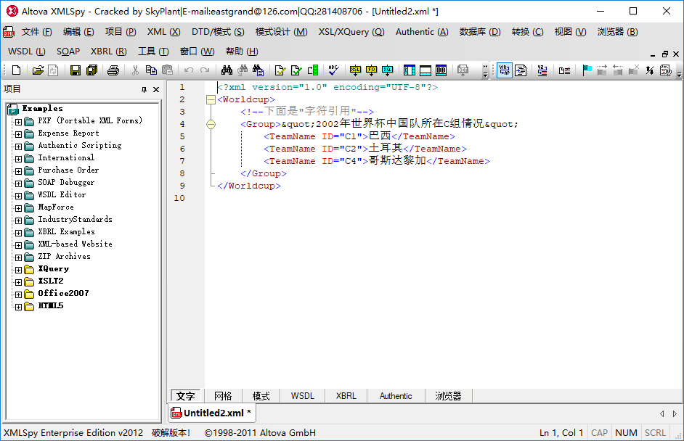
XML文件
XML编辑器：XMLSpy

Slide 55
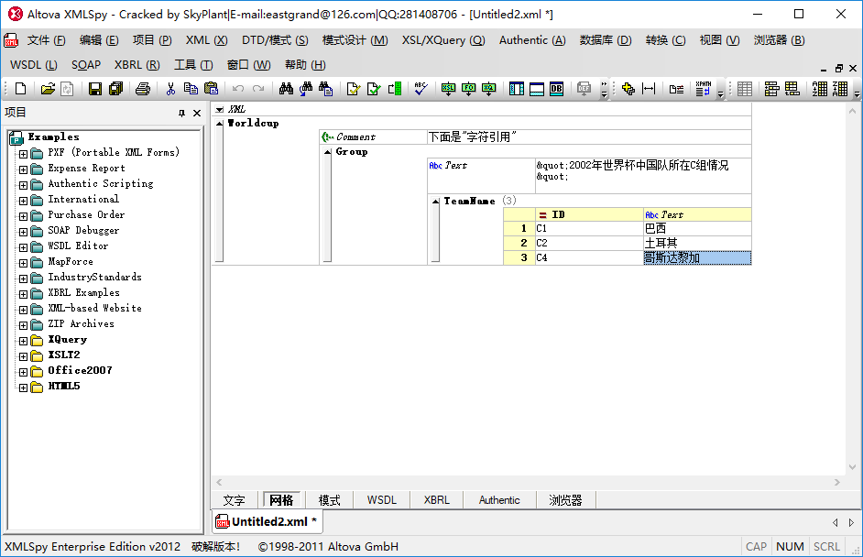
XML文件
XML编辑器：XMLSpy

Slide 56
XML文件
XML编辑器：XML Writer
XML Witer是由Wattle Software公司开发的XML编辑软件，因其简单易用而受到广大XML开发者的青睐
适合于初学者的XML编辑工具，可以在Windows环境下支持XML、XSL、DTD、CSS、HTML及文本格式的文件
集成的预览窗口支持格式化XML文件，只要使用CSS、XSL语言即可

Slide 57
XML文件
XML简介
XML文档结构
XML语法
XML编辑
XML读写

Slide 58
XML文件
XML解析模型
XML解析主要有两大模型：SAX和DOM
SAX是基于事件的，基本工作流程是：分析XML文档，当发现一个新元素时，产生一个对应事件，并调用相应用户处理函数
SAX解析方式占用内存少，速度快，但用户程序会比较复杂

Slide 59
XML文件
XML解析模型
XML解析主要有两大模型：SAX和DOM
DOM（文档对象模型）：在分析时，一次性的将整个XML文档进行分析，并在内存中形成对应的树状结构，同时向用户提供一系列的接口来访问和编辑该树状结构
DOM解析方式占用内存大，速度往往慢于SAX，但可以给用户提供一个面向对象的访问接口，对用户更为友好

Slide 60
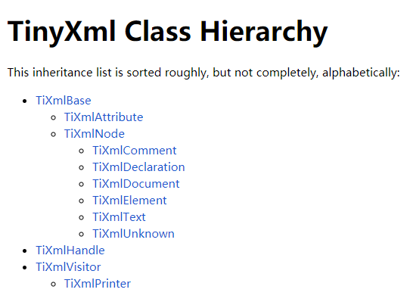
XML文件
TinyXml
TinyXml是一个基于DOM模型的、非验证的轻量级C++解释器

Slide 61
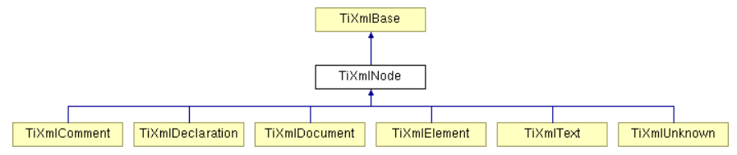
XML文件
TinyXml
TinyXml实现的是DOM访问模型，提供了一系列的类对应XML文件中的各个节点，主要类间的关系如下：

Slide 62
XML文件
TinyXml
TiXmlBase：其他类的基类，是个抽象类
TiXmlNode：表示一个节点，包含节点的一般方法，如访问自节点、兄弟节点、编辑自身、编辑子节点
TiXmlDocument：表示整个XML文档，不对应其中某个特定的节点
TiXmlElement：表示元素节点，可以包含子节点和TiXmlAttribute
TiXmlComment：表示注释
TiXmlDeclaration：表示声明
TiXmlText：表示文本节点
TiXmlUnknown：表示未知节点，通常是出错了
TiXmlAttribute：表示一个元素的属性

Slide 63
XML文件
TinyXml
TinyXml是一个非校验的解析器，当解析一个文件时，若文件不包含预期的某个节点，TinyXml将返回空指针。因此，必须要对返回值进行检查，否则将很容易出现内存访问的错误

Slide 64
TinyXml
tinyxml.h
tinystr.h
tinyxml.cpp
tinystr.cpp
tinyxmlerror.cpp
tinyxmlparser.cpp

Slide 65
TinyXml
MyXml.h、MyXml.cpp
//读取元素属性值
string ReadAttributeValue(TiXmlElement *element,
string key);
//读取元素内容
string ReadElementValue(TiXmlElement *element);
//读取子元素内容
string ReadSubElementValue(TiXmlElement *element,
string key);

Slide 66
TinyXml
MyXml.h、MyXml.cpp
//写子元素
TiXmlElement* WriteSubElement(TiXmlElement *element,
string key);
//写子元素内容
TiXmlElement* WriteSubElementValue(TiXmlElement *element,
string key, string value);
//写元素属性值
TiXmlElement* WriteAttributeValue(TiXmlElement *element,
string key, string value);

Slide 67
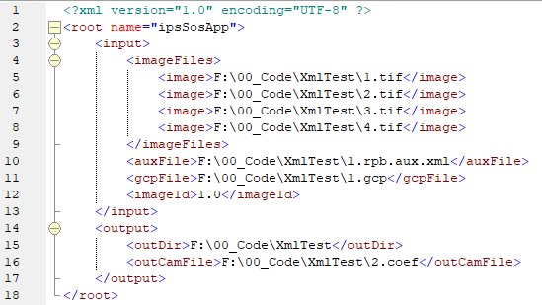
XML文件
XML读写

Slide 68
XML文件
bool ReadXmlFile(string strOrderFile)
{
//if(!jcIs_FileExist(strOrderFile)) return false;
TiXmlDocument *xmldoc = new TiXmlDocument(strOrderFile.c_str());
bool bLoad = xmldoc->LoadFile();
if (!bLoad) { printf("open order file error\n"); return false;}
TiXmlElement *root = xmldoc->RootElement();
if (!root){ printf("xml root null\n"); return false;}
string strAttribute = ReadAttributeValue(root, "name");
printf("name = %s\n", strAttribute.c_str());
TiXmlElement *input = root->FirstChildElement("input");
TiXmlElement *imageFiles = input->FirstChildElement("imageFiles");
TiXmlElement *image = imageFiles->FirstChildElement("image");
while (image != NULL)
{
string strImageFile = ReadElementValue(image);
printf("image = %s\n", strImageFile.c_str());
image = image->NextSiblingElement("image");
}
string strAuxFile = ReadSubElementValue(input, "auxFile");
string strGcpFile = ReadSubElementValue(input, "gcpFile");
string strImageId = ReadSubElementValue(input, "imageId");
TiXmlElement *output = root->FirstChildElement("output");
string strOutDir = ReadSubElementValue(output, "outDir");
string strOutCamFile = ReadSubElementValue(output, "outCamFile");
if (xmldoc != NULL) { delete xmldoc; xmldoc = NULL; }
return true;
}

Slide 69
XML文件
<?xml version="1.0" encoding="UTF-8"?>
<root name="ipsSosApp">
<input>
<imageFiles>
<image>F:\00_Code\XmlTest\1.tif</image>
<image>F:\00_Code\XmlTest\2.tif</image>
<image>F:\00_Code\XmlTest\3.tif</image>
<image>F:\00_Code\XmlTest\4.tif</image>
</imageFiles>
<auxFile>F:\00_Code\XmlTest\1.rpb.aux.xml</auxFile>
<gcpFile>F:\00_Code\XmlTest\1.gcp</gcpFile>
<imageId>1.0</imageId>
</input>
<output>
<outDir>F:\00_Code\XmlTest</outDir>
<outCamFile>F:\00_Code\XmlTest\2.coef</outCamFile>
</output>
</root>
bool ReadXmlFile(string strOrderFile)
{
//if(!jcIs_FileExist(strOrderFile)) return false;
TiXmlDocument *xmldoc = new TiXmlDocument(strOrderFile.c_str());
bool bLoad = xmldoc->LoadFile();
if (!bLoad) { printf("open order file error\n"); return false;}
TiXmlElement *root = xmldoc->RootElement();
if (!root){ printf("xml root null\n"); return false;}
string strAttribute = ReadAttributeValue(root, "name");
printf("name = %s\n", strAttribute.c_str());
//…
return true;
}

Slide 70
XML文件
<?xml version="1.0" encoding="UTF-8"?>
<root name="ipsSosApp">
<input>
<imageFiles>
<image>F:\00_Code\XmlTest\1.tif</image>
<image>F:\00_Code\XmlTest\2.tif</image>
<image>F:\00_Code\XmlTest\3.tif</image>
<image>F:\00_Code\XmlTest\4.tif</image>
</imageFiles>
<auxFile>F:\00_Code\XmlTest\1.rpb.aux.xml</auxFile>
<gcpFile>F:\00_Code\XmlTest\1.gcp</gcpFile>
<imageId>1.0</imageId>
</input>
<output>
<outDir>F:\00_Code\XmlTest</outDir>
<outCamFile>F:\00_Code\XmlTest\2.coef</outCamFile>
</output>
</root>
bool ReadXmlFile(string strOrderFile)
{
//…
TiXmlElement *input = root->FirstChildElement("input");
TiXmlElement *imageFiles = input->FirstChildElement("imageFiles");
TiXmlElement *image = imageFiles->FirstChildElement("image");
while (image != NULL)
{
string strImageFile = ReadElementValue(image);
printf("image = %s\n", strImageFile.c_str());
image = image->NextSiblingElement("image");
}
//…
return true;
}

Slide 71
XML文件
<?xml version="1.0" encoding="UTF-8"?>
<root name="ipsSosApp">
<input>
<imageFiles>
<image>F:\00_Code\XmlTest\1.tif</image>
<image>F:\00_Code\XmlTest\2.tif</image>
<image>F:\00_Code\XmlTest\3.tif</image>
<image>F:\00_Code\XmlTest\4.tif</image>
</imageFiles>
<auxFile>F:\00_Code\XmlTest\1.rpb.aux.xml</auxFile>
<gcpFile>F:\00_Code\XmlTest\1.gcp</gcpFile>
<imageId>1.0</imageId>
</input>
<output>
<outDir>F:\00_Code\XmlTest</outDir>
<outCamFile>F:\00_Code\XmlTest\2.coef</outCamFile>
</output>
</root>
bool ReadXmlFile(string strOrderFile)
{
//…
string strAuxFile = ReadSubElementValue(input, "auxFile");
string strGcpFile = ReadSubElementValue(input, "gcpFile");
string strImageId = ReadSubElementValue(input, "imageId");
TiXmlElement *output = root->FirstChildElement("output");
string strOutDir = ReadSubElementValue(output, "outDir");
string strOutCamFile = ReadSubElementValue(output, "outCamFile");
if (xmldoc != NULL) { delete xmldoc; xmldoc = NULL; }
return true;
}
Notes:
可以输出，验证是否正确

Slide 72
XML文件
bool WriteXmlFile(string strOrderFile)
{
TiXmlDeclaration *des = new TiXmlDeclaration("1.0", "UTF-8", "");
TiXmlDocument *doc = new TiXmlDocument();
doc->LinkEndChild(des);
TiXmlElement *root = new TiXmlElement("root");
doc->LinkEndChild(root);
WriteAttributeValue(root, "name", "ipsSosApp");
TiXmlElement *input = WriteSubElement(root, "input");
TiXmlElement *imageFiles = WriteSubElement(input, "imageFiles");
WriteSubElementValue(imageFiles, "image", "F:\\00_Code\\XmlTest\\1.tif");
WriteSubElementValue(imageFiles, "image", "F:\\00_Code\\XmlTest\\2.tif");
WriteSubElementValue(imageFiles, "image", "F:\\00_Code\\XmlTest\\3.tif");
WriteSubElementValue(imageFiles, "image", "F:\\00_Code\\XmlTest\\4.tif");
WriteSubElementValue(input, "auxFile", "F:\\00_Code\\XmlTest\\1.rpb.aux.xml");
WriteSubElementValue(input, "gcpFile", "F:\\00_Code\\XmlTest\\1.gcp");
WriteSubElementValue(input, "imageId", "1.0");
TiXmlElement *output = WriteSubElement(root, "output");
WriteSubElementValue(output, "outDir", "F:\\00_Code\\XmlTest");
WriteSubElementValue(output, "outCamFile", "F:\\00_Code\\XmlTest\\2.coef");
doc->SaveFile(strOrderFile.c_str());
if (doc != NULL) { delete doc; doc = NULL; }
return true;
}

Slide 73
XML文件
<?xml version="1.0" encoding="UTF-8"?>
<root name="ipsSosApp">
<input>
<imageFiles>
<image>F:\00_Code\XmlTest\1.tif</image>
<image>F:\00_Code\XmlTest\2.tif</image>
<image>F:\00_Code\XmlTest\3.tif</image>
<image>F:\00_Code\XmlTest\4.tif</image>
</imageFiles>
<auxFile>F:\00_Code\XmlTest\1.rpb.aux.xml</auxFile>
<gcpFile>F:\00_Code\XmlTest\1.gcp</gcpFile>
<imageId>1.0</imageId>
</input>
<output>
<outDir>F:\00_Code\XmlTest</outDir>
<outCamFile>F:\00_Code\XmlTest\2.coef</outCamFile>
</output>
</root>
bool WriteXmlFile(string strOrderFile)
{
TiXmlDeclaration *des = new TiXmlDeclaration("1.0", "UTF-8", "");
TiXmlDocument *doc = new TiXmlDocument();
doc->LinkEndChild(des);
TiXmlElement *root = new TiXmlElement("root");
doc->LinkEndChild(root);
WriteAttributeValue(root, "name", "ipsSosApp");
//…
return true;
}
Notes:
standalone="yes"

Slide 74
XML文件
<?xml version="1.0" encoding="UTF-8"?>
<root name="ipsSosApp">
<input>
<imageFiles>
<image>F:\00_Code\XmlTest\1.tif</image>
<image>F:\00_Code\XmlTest\2.tif</image>
<image>F:\00_Code\XmlTest\3.tif</image>
<image>F:\00_Code\XmlTest\4.tif</image>
</imageFiles>
<auxFile>F:\00_Code\XmlTest\1.rpb.aux.xml</auxFile>
<gcpFile>F:\00_Code\XmlTest\1.gcp</gcpFile>
<imageId>1.0</imageId>
</input>
<output>
<outDir>F:\00_Code\XmlTest</outDir>
<outCamFile>F:\00_Code\XmlTest\2.coef</outCamFile>
</output>
</root>
bool WriteXmlFile(string strOrderFile)
{
//…
TiXmlElement *input = WriteSubElement(root, "input");
TiXmlElement *imageFiles = WriteSubElement(input, "imageFiles");
WriteSubElementValue(imageFiles, "image", "F:\\00_Code\\XmlTest\\1.tif");
WriteSubElementValue(imageFiles, "image", "F:\\00_Code\\XmlTest\\2.tif");
WriteSubElementValue(imageFiles, "image", "F:\\00_Code\\XmlTest\\3.tif");
WriteSubElementValue(imageFiles, "image", "F:\\00_Code\\XmlTest\\4.tif");
//…
return true;
}

Slide 75
XML文件
<?xml version="1.0" encoding="UTF-8"?>
<root name="ipsSosApp">
<input>
<imageFiles>
<image>F:\00_Code\XmlTest\1.tif</image>
<image>F:\00_Code\XmlTest\2.tif</image>
<image>F:\00_Code\XmlTest\3.tif</image>
<image>F:\00_Code\XmlTest\4.tif</image>
</imageFiles>
<auxFile>F:\00_Code\XmlTest\1.rpb.aux.xml</auxFile>
<gcpFile>F:\00_Code\XmlTest\1.gcp</gcpFile>
<imageId>1.0</imageId>
</input>
<output>
<outDir>F:\00_Code\XmlTest</outDir>
<outCamFile>F:\00_Code\XmlTest\2.coef</outCamFile>
</output>
</root>
bool WriteXmlFile(string strOrderFile)
{
//…
WriteSubElementValue(input, "auxFile", "F:\\00_Code\\XmlTest\\1.rpb.aux.xml");
WriteSubElementValue(input, "gcpFile", "F:\\00_Code\\XmlTest\\1.gcp");
WriteSubElementValue(input, "imageId", "1.0");
TiXmlElement *output = WriteSubElement(root, "output");
WriteSubElementValue(output, "outDir", "F:\\00_Code\\XmlTest");
WriteSubElementValue(output, "outCamFile", "F:\\00_Code\\XmlTest\\2.coef");
doc->SaveFile(strOrderFile.c_str());
if (doc != NULL) { delete doc; doc = NULL; }
return true;
}

Slide 76
XML文件
短学期实践要求
新建一个Win32控制台应用程序：XmlTest
在工程中导入tinyxml.h、tinystr.h、tinyxml.cpp、tinystr.cpp、tinyxmlerror.cpp、tinyxmlparser.cpp、MyXml.h、MyXml.cpp
在XmlTest.cpp中添加函数bool ReadXmlFile(string strOrderFile)和bool WriteXmlFile(string strOrderFile)，并进行测试（这两个函数在Test.cpp中）
新建函数bool ReadXmlFile2(string strOrderFile)和bool WriteXmlFile2(string strOrderFile)，实现TestOrder.xml文件读和写功能

Slide 77
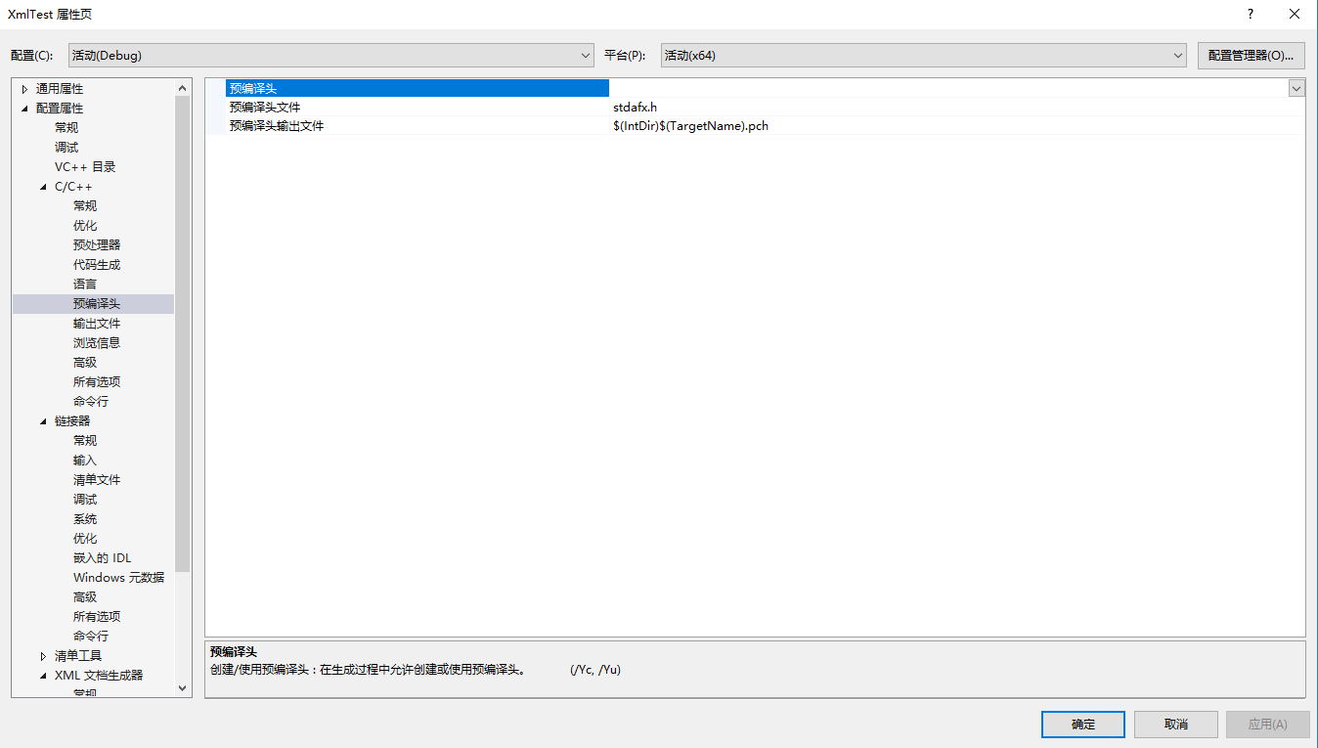
XML文件

